Slide 1
Εισαγωγή στη Ζωοτεχνία
Θεματική ενότητα 3. (2. Φυλές Βοοειδών -γαλακτοπαραγωγές & κρεοπαραγωγές)
Τμήμα: Επιστήμης Ζωικής Παραγωγής & Υδατοκαλλιεργειών
Διδάσκουσα: Κουτσούλη Παναγιώτα

Slide 2
Αντικειμενικοί στόχοι του μαθήματος
Oι σημαντικότερες γαλακτοπαραγωγές και κρεοπαραγωγές φυλές βοοειδών (προέλευση, διάδοση, εξέλιξη της φυλής και παραγωγικά χαρακτηριστικά της).

Slide 3
Επιδιωκόμενα μαθησιακά αποτελέσματα
γαλακτοπαραγωγές φυλές βοοειδών
Jersey, Guernsey, Ayrshire, Ερυθρά Δανίας και Δαμασκού,
κρεοπαραγωγές φυλές βοοειδών
πρώιμες Αγγλικές (Αngus, Hereford, Shorthorn)
όψιμες Γαλλικές (Charolais, Limousin) και
Ιταλικές (Chianina, Romagnola).

Slide 4
Μαθησιακοί στόχοι
Στα βοοειδή υπάρχουν 250 περίπου αναγνωρισμένες φυλές.
Στις γαλακτοπαραγωγές η μυική κάλυψη του κορμού είναι μικρή, ενώ οι μαστοί έχουν καλή διάπλαση και είναι πολύ αναπτυγμένοι (μετατρεπτικός ή αναπνευστικός τύπος ζώων). Χαρακτηριστικά παραδείγματα αποτελούν οι φυλές Jersey, Guernsey και Ayrshire.
Από τις κρεοπαραγωγές φυλές (εναποθετικός τύπος ζώου) διακρίνονται οι πρώιμης ανάπτυξης και μικρού σωματικού μεγέθους αγγλοσαξονικές φυλές (Αberdeen Angus, Hereford) και οι όψιμης ανάπτυξης μεγαλόσωμες γαλλικές και ιταλικές φυλές (Charolais, Limousin, Chiannina).

Slide 5
Φυλές βοοειδών 1/2
Η μεγάλη διάδοση των βοοειδών οφείλεται στους παρακάτω λόγους:
Έχουν μεγάλη ικανότητα προσαρμογής (την ξεπερνά μόνο το πρόβατο)
Ως μηρυκαστικά, μετατρέπουν μη πρωτεϊνούχες αζωτούχες ουσίες και ευτελείς κυτταρινούχες ζωοτροφές σε υψηλής βιολογικής αξίας ζωική πρωτεΐνη.
Λόγω του μεγάλου μεγέθους, συμβάλλουν σε υψηλή παραγωγή τροφίμων & επίσης, έχουν την ικανότητα να χρησιμοποιούνται για εργασία, έλξη φορτίων κλπ.
Η βοοτροφία αναπτύχθηκε έντονα μετά τη δημιουργία των μεγάλων αστικών κέντρων και την ανάγκη για μεγάλες ποσότητες τροφής.
Η χρήση των βοοειδών ως ζώων εργασίας συνεχώς φθίνει

Slide 6
Φυλές βοοειδών 2/2
Υπάρχουν 250 αναγνωρισμένες φυλές:
πολυάριθμες φυσικές φυλές
συνθετικοί πληθυσμοί
Από παραγωγική άποψη:
Γαλακτοπαραγωγές
Kρεοπαραγωγές
Συνδυασμένων αποδόσεων

Slide 7
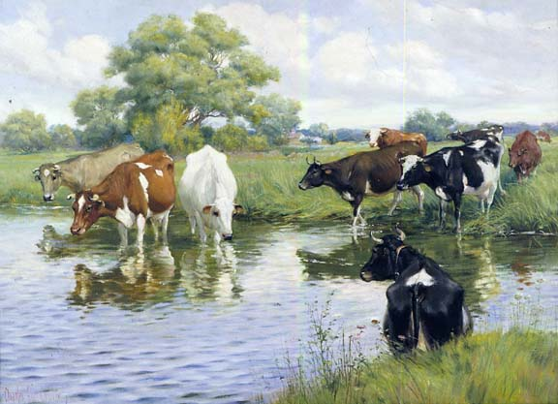
Γαλακτοπαραγωγές φυλές
σωματική ανάπτυξη ποικίλλει από φυλή σε φυλή
μικρή μυική κάλυψη του κορμού
μαστοί πολύ αναπτυγμένοι και κατά κανόνα καλής διάπλασης
μετατρεπτικός ή αναπνευστικός τύπος ζώων
αναπτυγμένη ικανότητα κατανάλωσης μεγάλων ποσοτήτων τροφής και μετατροπής της με μεγάλη αποτελεσματικότητα σε γάλα
Jersey, Guernsey, Ayrshire, Ερυθρά Δανίας, Damascus
«Ειρήνη και αφθονία» (Peace and Plenty). Ζωγραφικός πίνακας, Charles Abel Corwin (συλλογή Illinois State Museum).
http://www.museum.state.il.us/exhibits/agriculture/images/Art/Peace_Plenty.jpg

Slide 8
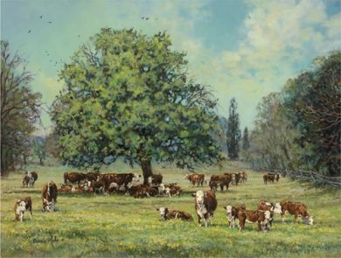
Κρεοπαραγωγές φυλές
Φυλές που επιλέγονται προς αύξηση των αποδόσεων σε κρέας καλής ποιότητας και δε χρησιμοποιούνται σχεδόν καθόλου για την παραγωγή γάλακτος. Ανήκουν στον εναποθετικό τύπο ζώων.
Χωρίζονται σε:
Πρώιμης ανάπτυξης και μικρού σωματικού μεγέθους αγγλοσαξονικές φυλές (Aberdeen Angus, Hereford)
Όψιμης ανάπτυξης και μεγάλου σωματικού μεγέθους γαλλικές (Charolais, Lίmousin) και ιταλικές φυλές (Chianina, Μarchigiana)
Αγελάδες Hereford (ζωγραφικός πίνακας, Bonnie Mohr Studio). http://www.bonniemohrstudio.com/store/images/uploads/173-herefordhaven.jpg

Slide 9
Φυλές συνδυασμένων αποδόσεων
Παράγουν γάλα και κρέας σε σημαντικές ποσότητες. Έχουν σωματική διάπλαση ενδιάμεση μεταξύ εκείνης των καθαρώς γαλακτοπαραγωγών και εκείνης των καθαρώς κρεοπαραγωγών φυλών. Χωρίζονται σε:
Γαλακτοπαραγωγές - Κρεοπαραγωγές
Η γαλακτοπαραγωγική ικανότητα υπερέχει αισθητά της
κρεοπαραγωγικής. Έχουν καλή ανάπτυξη του μαστού
χωρίς να υστερεί η ανάπτυξη του μυικού συστήματος
(Friesian, Braunvieh, Simmental)
Κρεοπαραγωγές - Γαλακτοπαραγωγές
Εμφανίζουν ανάπτυξη μυικού συστήματος ανάλογη των
κρεοπαραγωγών φυλών και μέση ανάπτυξη του μαστού
(Dairy Shorthorn)

Slide 10
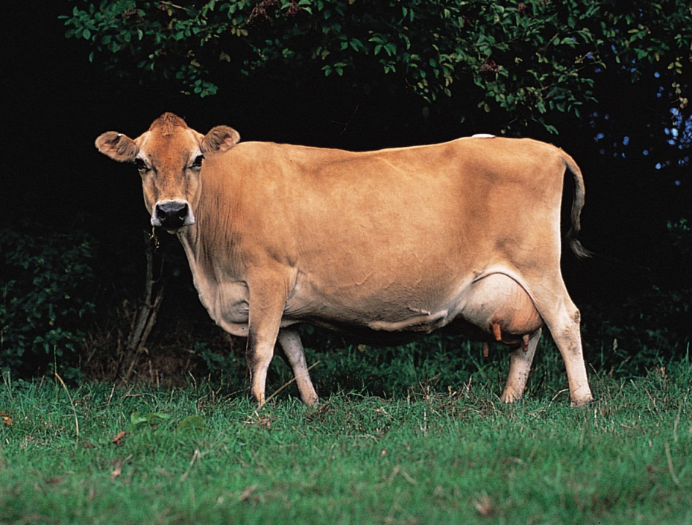
Γαλακτοπαραγωγός φυλή Jersey 1/4
Καταγωγή: Νησί Jersey, στο στενό της Μάγχης.
Η μικρόσωμη γαλακτοπαραγωγός αγελάδα Jersey.
http://media-3.web.britannica.com/eb-media/22/522-050-25222A61.jpg
Το νησί Jersey, τόπος καταγωγής της ομώνυμης φυλής, στο στενό της Μάγχης. https://maps.google.com

Slide 11
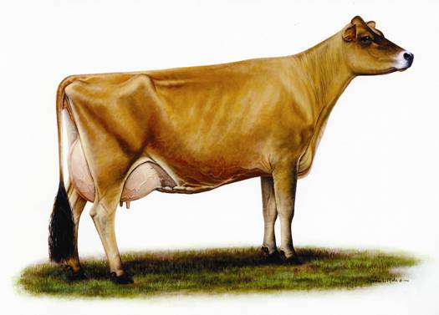
Γαλακτοπαραγωγός φυλή Jersey 2/4
Εξέλιξη & διάδοση:
Γνωστή από το 1771 για το πλούσιο σε λίπος γάλα της. Στη δημιουργία της συμμετείχαν ζώα από Νορμανδία και Βρετάνη.
1763: Απαγόρευση εισαγωγών άλλων βοοειδών.
1789: Ο πληθυσμός γίνεται κλειστός.
1886: Ίδρυση του πρώτου γενεαλογικού βιβλίου.
1811: Πρώτες εξαγωγές ζώων στην Αγγλία.
1850: Πρώτες εξαγωγές ζώων στις ΗΠΑ.
1900: Εισαγωγή σε Δανία, Γερμανία, Ν. Ζηλανδία, κ. α.
Στην Ελλάδα εισαγωγή ζώων πριν και μετά τον Β' Παγκόσμιο Πόλεμο, χωρίς επιτυχία.
Η μικρόσωμη γαλακτοπαραγωγός αγελάδα Jersey http://naj.usjersey.com/portals/13/Ideal%20cow.jpg

Slide 12
Γαλακτοπαραγωγός φυλή Jersey 3/4
Μορφολογικά και παραγωγικά χαρακτηριστικά:
Μικρόσωμη καθαρά γαλακτοπαραγωγός. Ύψος ακρωμίου (Υ.Α) αγελάδων 120 cm, ταύρων 135 cm.
Σωματικό βάρος (Σ.Β.) αγελάδων 400 kg, ταύρων 600 kg.
Μυϊκή κάλυψη πολύ περιορισμένη. Μαστός πολύ αναπτυγμένος και καλής διαπλάσεως. Χρωματισμός καστανός ή ερυθρός.
4500 kg γάλα ανά γαλακτική περίοδο, λιποπεριεκτικότητας 5,5 %.
Πρώιμη γενετήσια ωριμότητα (ενήβωση ταυριδίων : 10-12 μηνών, α’ τοκετός 24 μηνών.
Προσαρμόζεται εύκολα σε πληθώρα κλιματικών συνθηκών.
Ιδανική για συστήματα εντατικής βόσκησης. Βάρος γέννησης μόσχων 15-25 kg. Μόσχοι: Δύσκολη ανατροφή & μη αποδοτική πάχυνση.

Slide 13
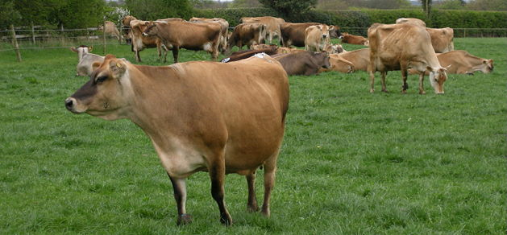
Γαλακτοπαραγωγός φυλή Jersey 4/4
Μορφολογικά και παραγωγικά χαρακτηριστικά (συνέχεια…):
Για κάθε kg παραγόμενου λίπους απαιτεί 15 % λιγότερα θρεπτικά συστατικά από μια ασπρόμαυρη αγελάδα. Παράγει το περισσότερο γάλα αναλογικά με το βάρος της από οποιαδήποτε άλλη φυλή στον κόσμο.
Αγελάδες Jersey. http://pad1.whstatic.com/images/thumb/c/cb/Walworth_Gate_014.jpg/629px-Walworth_Gate_014.jpg

Slide 14
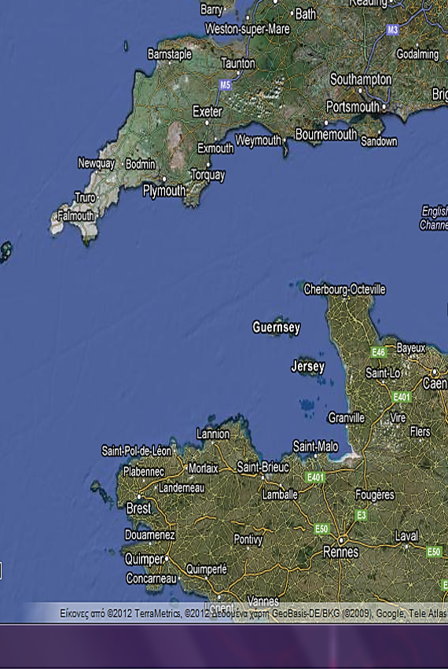
Γαλακτοπαραγωγός φυλή Guernsey 1/4
Καταγωγή: Νησί Guernsey, στο στενό της Μάγχης
Το νησί Guernsey, τόπος καταγωγής της ομώνυμης φυλής, στο στενό της Μάγχης. https://maps.google.com
Αγελάδα γαλακτοπαραγωγής Guernsey. http://media.web.britannica.com/eb-media/20/520-004-9315BB2E.jpg

Slide 15
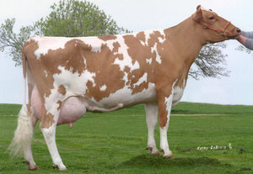
Γαλακτοπαραγωγός φυλή Guernsey 2/4
Διάδοση:
1877: ίδρυση Guernsey-Club στις Η.Π.Α.
1878: ίδρυση ιδιωτικού γενεαλογικού βιβλίου.
1879: απαγόρευση εισαγωγών ζώντων βοοειδών για υγειονομικούς λόγους.
1884: ίδρυση English Guernsey Society στην Αγγλία.
1888: ίδρυση επίσημου γενεαλογικού βιβλίου.
Γαλακτοπαραγωγός αγελάδα Guernsey. http://www.thecattlesite.com/breeds/contents/Guernsey%20cow.jpg

Slide 16
Γαλακτοπαραγωγός φυλή Guernsey 3/4
Μορφολογικά και παραγωγικά χαρακτηριστικά:
Μικρόσωμη έως μετρίου μεγέθους.
Πιο μεγαλόσωμη από τη Jersey. Κεφάλι αναλογικά μικρό, ευθύ μέτωπο.
Σ.Β. ταύρων 750 kg, Σ.Β. αγελάδων 500 kg.
Μαστός καλά αναπτυγμένος και καλής διαπλάσεως.
Χρωματισμός υποκίτρινος ή καστανός ποικιλόχρωμος.
Καθαρά γαλακτοπαραγωγός.
Ετησίως οι αποδόσεις της είναι : 4800-5800 kg γάλακτος, 300 kg λίπος (4,3-4,6 %), 230 kg πρωτεΐνης (3,5 %).

Slide 17
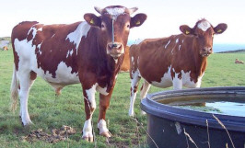
Γαλακτοπαραγωγός φυλή Guernsey 4/4
Μορφολογικά και παραγωγικά χαρακτηριστικά (…συνέχεια):
Οι αποδόσεις σε κρέας είναι χαμηλές. Καλύτερη μυϊκή κάλυψη από τη Jersey. Ανθεκτικότητα στη ζέστη.
Πιο πρώιμη και με μικρότερη ξηρά περίοδο από τις μεγαλόσωμες φυλές.
Απαιτεί 20-30 % λιγότερη τροφή για κάθε kg παραγόμενου γάλακτος.
Εκμεταλλεύεται άριστα τη βοσκή.
Μόσχοι φυλής Guernsey. http://www.thecattlesite.com/breeds/contents/guernseybull.jpg

Slide 18
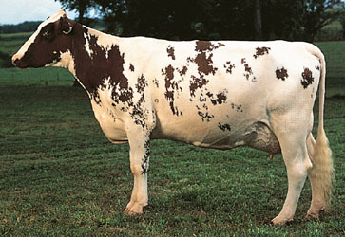
Γαλακτοπαραγωγός φυλή Ayrshire 1/4
Καταγωγή:
Από τη Νοτιοδυτική Σκωτία (περιοχές γύρω από το Ayr). Δημιουργήθηκε στα τέλη του 18ου αιώνα με διασταυρώσεις της τοπικής φυλής με ζώα από την Βόρεια Αγγλία, την Ολλανδία, τη Φλάνδρα και τα νησιά του στενού της Μάγχης.
Γαλακτοπαραγωγός αγελάδα Ayrshire.
http://media.web.britannica.com/eb-media/25/525-004-E79EDCE3.jpg
Τόπος καταγωγής της φυλής Ayrshire. https://maps.google.com

Slide 19
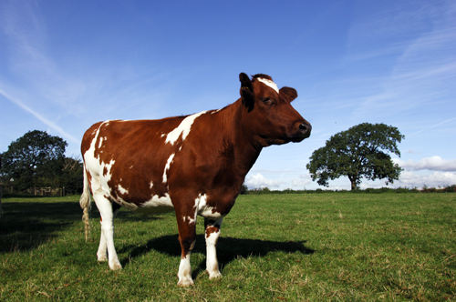
Γαλακτοπαραγωγός φυλή Ayrshire 2/4
Διάδοση:
1814: πρώτη ονομασία της φυλής.
1820: πρώτες εξαγωγές ζώων στις ΗΠΑ.
1876: ίδρυση του πρώτου γενεαλογικού βιβλίου στις ΗΠΑ.
1877: ίδρυση της Ayrshire Cattle Herdbook Society of Great Britain and Ireland.
Έχει διαδοθεί σε πολλές χώρες. Στη Φινλανδία είναι η επικρατέστερη φυλή.
Γαλακτοπαραγωγός αγελάδα Ayrshire. http://feastbowl.files.wordpress.com/2010/09/cows_in_field2_500px.jpg?w=510

Slide 20
Γαλακτοπαραγωγός φυλή Ayrshire 3/4
Μορφολογικά και παραγωγικά χαρακτηριστικά:
Μικρόσωμη έως μεσαίου μεγέθους. Πιο μεγαλόσωμη από τις φυλές Jersey και Guernsey. Σ. Β. ταύρων 800 kg, Σ.Β. αγελάδων 600 kg.
Χρωματισμός ερυθρόλευκος, καστανός ή μαύρος με διάσπαρτα λευκά μέρη.
Καθαρά γαλακτοπαραγωγός με ανάλογη διάπλαση.
Μέση γαλακτοπαραγωγή:
5600 kg γάλα λιποπεριεκτικότητας 3,9 % (Καναδάς, 1997)
7100 kg γάλα, λιποπεριεκτικότητας 4,4 % (Φινλανδία, 1997)

Slide 21
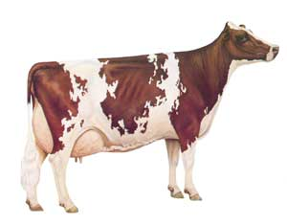
Γαλακτοπαραγωγός φυλή Ayrshire 4/4
Moρφολογικά και παραγωγικά χαρακτηριστικά (…συνέχεια):
Καλά αναπτυγμένος και εξαιρετικής διάπλασης μαστός κοιλιακού τύπου.
Εύρωστη. Προσαρμόζεται σε όλα τα παραγωγικά συστήματα.
Μόσχοι: ζωηροί, εύρωστοι με ελάχιστες απαιτήσεις. Τα σφάγια δεν εμφανίζουν κίτρινο λίπος, που θα μείωνε την αξία τους.
Εκμεταλλεύεται τη βοσκή αποδοτικότερα από οποιαδήποτε άλλη γαλακτοπαραγωγό φυλή, ιδίως υπό αντίξοες συνθήκες.
Γαλακτοπαραγωγός αγελάδα Ayrshire. http://www.motherearthnews.com/~/media/Images/MEN/Editorial/Articles/Online%20Articles/2010/0601/Ayrshire%20Cattle%20Heritage%20Livestock%20Breeds/Ayrshire-cow-ideal.jpg

Slide 22
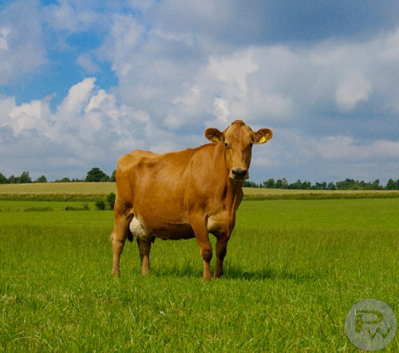
Γαλακτοπαραγωγός φυλή Eρυθρά Δανίας(Danish red) 1/2
Καταγωγή:
H φυλή εκτρέφεται στη Δανία και κατάγεται από τα νησιά στα ανοικτά των ακτών της Δανίας. Είναι γνωστή και ως Ερυθρά της Βαλτικής.
Στη διαμόρφωσή της έχουν συμβάλλει οι φυλές North Slesvig Red, Angeln και Ballum, οι οποίες διασταυρώθηκαν με τοπικές φυλές αγελάδων. Κατά τη δεκαετία του ’70 έγινε εισαγωγή και της φυλής Brown Swiss.
Γαλακτοπαραγωγός φυλή Ερυθρά Δανίας. http://www.pernillewesth.dk/shop/images/xstor/5001x01x0000000013vers2.jpg
Καταγωγή της αγελάδας Ερυθράς Δανίας. https://maps.google.com

Slide 23
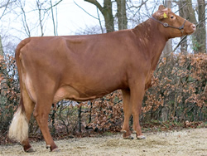
Γαλακτοπαραγωγός φυλή Eρυθρά Δανίας (Danish red) 2/2
Διάδοση:
Στις αρχές του 1960 η φυλή αντιπροσώπευε το 61% του πληθυσμού αγελάδων της Δανίας.
Στις αρχές του 1980 ο πληθυσμός της αντιπροσώπευε το 20%, λόγω εισαγωγών της γερμανικής Friesian.
Μορφολογικά και παραγωγικά χαρακτηριστικά:
Σ.Β. ταύρων: 1000 kg., Σ.Β. αγελάδων: 660 kg.
Η σωματική διάπλαση είναι του τυπικού γαλακτοπαραγωγού ζώου. Το 1977, οι αγελάδες στη διάρκεια ενός έτους παρήγαγαν 5.240 kg γάλακτος λιποπεριεκτικότητας 4,17 %.
Γαλακτοπαραγωγός φυλή Ερυθρά Δανίας. http://www.livestockimports.co.uk/editor_images/danishred.jpg

Slide 24
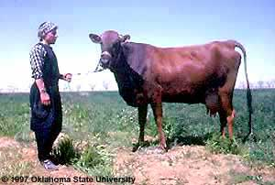
Γαλακτοπαραγωγός φυλή Damascus
Η καλύτερη γαλακτοπαραγωγός φυλή της Μέσης Ανατολής και από τις καλύτερες μη ευρωπαϊκές.
Μεσαίου μεγέθους φυλή και η μεγαλύτερη στην περιοχή εκτροφής της.
Σ.Β. αγελάδων: 500 kg, Σ.Β. ταύρων: 750 kg.
Ο χρωματισμός είναι σκούρος φαιός ή μαύρος.
Γαλακτοπαραγωγή από 2000 έως 4500 kg λιποπεριεκτικότητας 4 %.
Ανθεκτική σε υψηλές θερμοκρασίες και στην υγρασία, αλλά και στην ελονοσία.
Γαλακτοπαραγωγός αγελάδα φυλής Δαμασκού. http://www.ansi.okstate.edu/breeds/cattle/damascus/images/damascus-web-1.jpg

Slide 25
Αγγλoσαξονικές κρεοπαραγωγές
Angus
Hereford
Shorthorn
Devon
Galloway
Highland

Slide 26
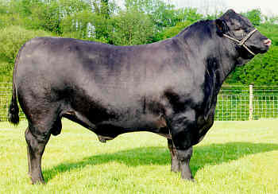
Κρεοπαραγωγός φυλή Angus (Aberdeen) 1/4
Καταγωγή:
Νοτιοανατολική Σκωτία, στις επαρχίες Aberdeen, Banff, Kinkcardine και Angus.
Ακέρατα βοοειδή υπήρχαν στην περιοχή από το 600 μ.Χ. Συστηματική βελτίωση άρχισε προς το τέλος του 18ου αιώνα.
1862: ίδρυση του πρώτου γενεαλογικού βιβλίου.
1872: ίδρυση του δεύτερου γενεαλογικού βιβλίου.
1879: ίδρυση της Aberdeen Angus Cattle Society.
1878: Πρώτες εξαγωγές ζώων στις ΗΠΑ.
Ταύρος της φυλής Angus με κατεύθυνση την κρεοπαραγωγή. http://www.thecollegevoice.org/thesummervoice/wp-content/uploads/2010/06/aberdeen-angus.bmp

Slide 27
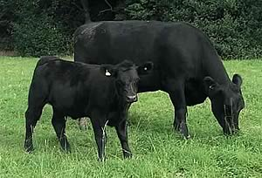
Κρεοπαραγωγός φυλή Angus (Aberdeen) 2/4
Διάδοση:
Έχει διαδοθεί σε πολλές χώρες, όπως στη Ν. Ζηλανδία, Αργεντινή, Αυστραλία, Ιαπωνία και σε πολλές χώρες της Ευρώπης.
Χρησιμοποιείται σε διασταυρώσεις χρήσεως με γαλακτοπαραγωγές αγελάδες χαμηλών αποδόσεων ή με καθαρά κρεοπαραγωγές.
Στην Ελλάδα έχουν εισαχθεί αλλά δεν διαδόθηκαν.
Αγελάδα και μόσχος της φυλής Angus. http://www.stackyard.com/news/images/livestock-sales/aberdeen_angus_2.jpg

Slide 28
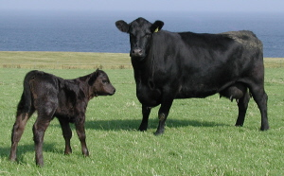
Κρεοπαραγωγός φυλή Angus (Aberdeen) 3/4
Μορφολογικά και παραγωγικά χαρακτηριστικά:
Βραχύσωμη, με μικρή κεφαλή και ακέρατη.
Χρωματισμός ομοιόμορφος μαύρος.
Υπάρχει και ερυθρή παραλλαγή.
Άκρα λεπτά και βραχέα.
Μαστός λίγο αναπτυγμένος.
Καθαρά κρεοπαραγωγός φυλή.
Σ. Β.: Ταύροι 450 – 500 kg, αγελάδες 330 – 350 kg.
Πρώιμη, ανθεκτική, γόνιμη, μικρών απαιτήσεων.
Αγελάδα και μόσχος της φυλής Angus. http://www.castleofmey.org.uk/clientimages/cowandcalf.jpg

Slide 29
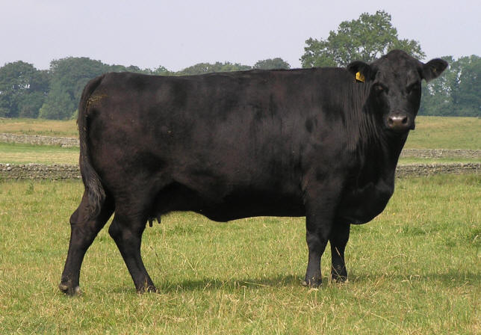
Κρεοπαραγωγός φυλή Angus (Aberdeen) 4/4
Μορφολογικά και παραγωγικά χαρακτηριστικά (συνέχεια…):
Βάρος γέννησης μόσχων 27 kg. Χαμηλό ποσοστό δυστοκιών. Υψηλός ρυθμός ανάπτυξης.
Πλούσιο σε λίπος αποδιδόμενο σφάγιο.
Εξαιρετικοί μόσχοι ηλικίας 12-14 μηνών (baby-beef). Απόδοση σε σφάγιο υψηλή. Υψηλό ποσοστό πλουσίων σε κρέας τεμαχίων.
Λόγω πρωιμότητας και μικρού ποσοστού δυστοκιών χρησιμοποιείται εκτεταμένα σε διασταυρώσεις χρήσεως, είτε με γαλακτοπαραγωγές, είτε με κρεοπαραγωγές αγελάδες.
Aγελάδα Angus. http://www.whitfieldangus.co.uk/P1010096.jpg

Slide 30
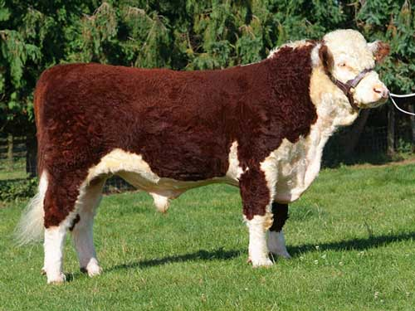
Κρεοπαραγωγός φυλή Hereford 1/4
Καταγωγή:
Δυτική Αγγλία, από την επαρχία Shropshire στο Βορρά ως την Ουαλία στο νότο.
Τοπικός πληθυσμός μεγαλόσωμων δυναμοπαραγωγών βοοειδών με ερυθρό χρώμα.
Διάδοση:
Βελτίωση από τον Tomkin (1714-1789) βάσει της πρωιμότητας, της ανθεκτικότητας και της ικανότητας δημιουργίας αναπτυγμένων μυικών μαζών.
1846: δημοσίευση των πρώτων φύλλων του γενεαλογικού βιβλίου της φυλής.
1878: ίδρυση της Hereford Herdbook Society of Great Britain.
Ταύρος κρεοπαραγωγικής κατεύθυνσης φυλής Hereford.
http://www.free-town.co.uk/farm/gallery/2.jpg

Slide 31
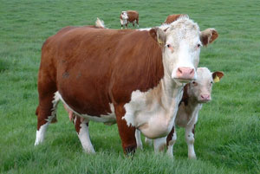
Κρεοπαραγωγός φυλή Hereford 2/4
Διάδοση (συνέχεια…):
Έχει διαδοθεί σε όλες σχεδόν τις περιοχές, όπως στη Βόρεια και Νότια Αμερική, ηπειρωτική Ευρώπη, Αυστραλία, Ν. Ζηλανδία κλπ.
Πραγματοποιούνται διασταυρώσεις χρήσεως στην Αγγλία, Καναδά και ΗΠΑ με ταύρους Simmental. Στην Ελλάδα έχει εισαχθεί κατά καιρούς αλλά χωρίς ικανοποιητικά αποτελέσματα.
Αγελάδα και μόσχος φυλής Hereford. http://beefexpoireland.com/images/hereford_cow.jpg

Slide 32
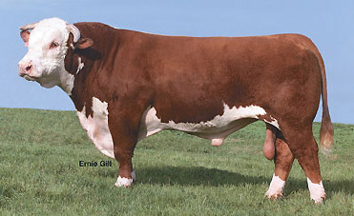
Κρεοπαραγωγός φυλή Hereford 3/4
Μορφολογικά και παραγωγικά χαρακτηριστικά:
Μάλλον μικρόσωμη.
Κρεοπαραγωγική.
Ύψος ακρωμίου ταύρων 130 cm, αγελάδων 120 cm.
Βάρη 800 και 500 kg, αντίστοιχα.
Διάπλαση τυπική αγγλικών κρεοπαραγωγών.
Χρωματισμός ερυθροκάστανος ποικιλόχρωμος. Το κεφάλι, η κάτω τραχηλική χώρα, το στήθος, το στέρνο, η κάτω κοιλιακή χώρα και το κάτω τμήμα των άκρων και της ουράς είναι λευκά.
Ταύρος φυλής Hereford. http://www.hereford.com/images/hereford/bulls/pure_gold.jpg

Slide 33
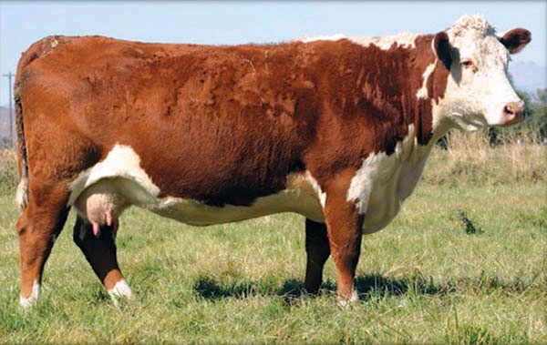
Κρεοπαραγωγός φυλή Hereford 4/4
Μορφολογικά και παραγωγικά χαρακτηριστικά:
Διαδεδομένος ο ακέρατος τύπος (polled).
Μεγάλη ανθεκτικότητα σε ακραίες θερμοκρασίες. Ολιγαρκής. Σχετικά πρώιμη. Πρώτος τοκετός σε ηλικία 30 μηνών. Βάρος γέννησης μόσχων 35 - 40 kg.
Ρυθμός ανάπτυξης σχετικά υψηλός (στους 17 μήνες 400 kg). Σφάγια συνήθως πλούσια σε λίπος.
Παράγει ικανοποιητικά σε εκτατικές συνθήκες εκτροφής.
Χρησιμοποιείται σε διασταυρώσεις χρήσεως.
Αγελάδα Hereford. http://www.harrellherefordranch.com/images/1173.jpg

Slide 34
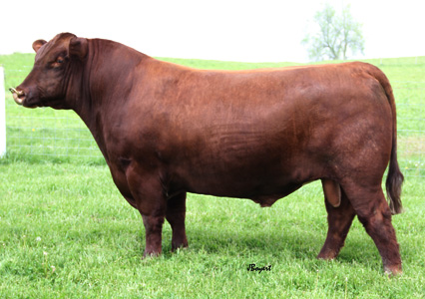
Κρεοπαραγωγός φυλή Shorthorn 1/3
Καταγωγή και διάδοση:
Επαρχία Durcham (εύφορη περιοχή της Νοτιοανατολικής Αγγλίας).
Από τον 16ο αιώνα, η περιοχή ήταν γνωστή για μεγαλόσωμους βόες έλξης.
Εισαγωγές βοών από Ολλανδία και Γερμανία τον 17ο-18ο αιώνα.
18ο αιώνα, αγέλες μεγαλόσωμων ζώων, καλής γαλακτοπαραγωγής.
Οι αδελφοί Colling, με βάση τις εμπειρίες του Bakewell δημιούργησαν τη φυλή.
Ταύρος φυλής Shorthorn. http://www.catesfarms.com/Photos/Sires/CF-Twilight.jpg

Slide 35
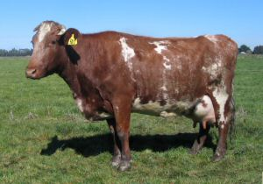
Κρεοπαραγωγός φυλή Shorthorn 2/3
Διάδοση:
1822: Coats Herdbook το πρώτο γενεαλογικό βιβλίο στο κόσμο.
1804: Ο Bates δημιούργησε τη γαλακτοπαραγωγό Dairy Shorthorn.
Ευρύτατη διάδοση και συμβολή στη δημιουργία πολλών φυλών μέχρι τις αρχές του 20ου αιώνα.
Μετά το 2ο Παγκόσμιο πόλεμο η εκτροφή της μειώνεται.
Αγελάδα Shorthorn (βραχύκερη). http://www.rarebreeds.co.nz/shorthorn3.jpg

Slide 36
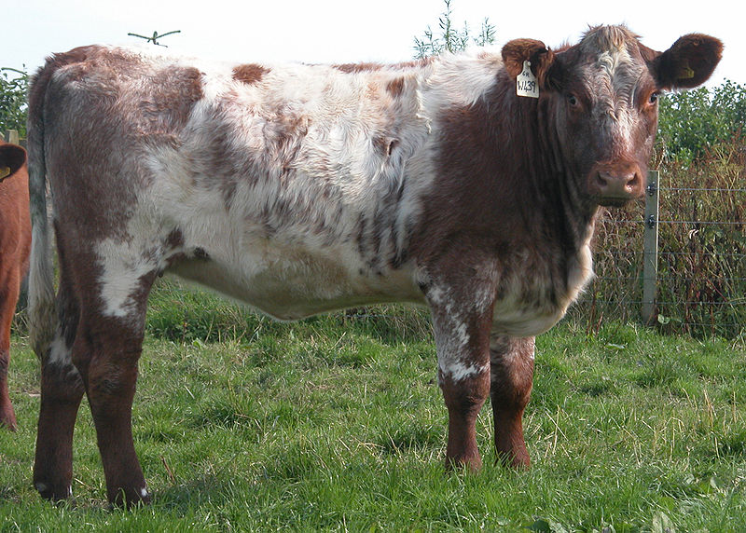
Κρεοπαραγωγός φυλή Shorthorn 3/3
Μορφολογικά και παραγωγικά χαρακτηριστικά:
Μεγαλόσωμη με κεφάλι βραχύ και ευρύ, βραχέα άκρα και ευρύ κορμό.
Σ. Β.: ταύροι 450-500 kg & αγελάδες 300-330 kg.
Κρεοπαραγωγικής κατεύθυνσης.
Μυϊκές μάζες πολύ έντονα αναπτυγμένες.
Χρωματισμός ερυθρός, καστανός, λευκός ή συνδυασμός τους.
Απαιτητική και ευπαθής. Πολύ παχιά αποδιδόμενα σφάγια. Για το λόγο αυτό ο πληθυσμός της μειώνεται διαρκώς.
Μοσχίδα φυλής Shorthorn. http://informedfarmers.com/wp-content/uploads/2011/10/Light-Roan-Shorthorn-Heifer-Attribution-Robert-Scarth.jpg

Slide 37
Γαλλικές κρεοπαραγωγές
Charolais
Limousin
Blonde d'Aquitaine

Slide 38
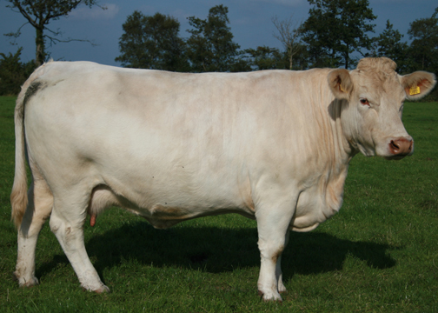
Κρεοπαραγωγός φυλή Charolais 1/3
Καταγωγή & διάδοση
Βορειοανατολικά των Κεντρικών Ορέων της Γαλλίας. Προέρχεται από τοπικό πληθυσμό, στη δημιουργία του οποίου είχε συμβάλλει η Simmental. Χρησιμοποιείτο για την παραγωγή μεγαλόσωμων ζώων έλξεως.
Στις αρχές του 19^{ου} αιώνα διασταυρώθηκε με τη λευκή Shorthorn με σκοπό την κρεοπαραγωγή, χωρίς καλά αποτελέσματα.
1864: ίδρυση πρώτου γενεαλογικού βιβλίου & εφαρμογή αμιγούς αναπαραγωγής.
Από το 1950 έχει διαδοθεί σε πολλές χώρες. Σήμερα πάνω από 60 χώρες διαθέτουν καθαρόαιμους πληθυσμούς.
Στην Ελλάδα έχουν εισαχθεί ταύροι για παραγωγή σπέρματος.
Αγελάδα κρεοπαραγωγής Charolais. http://www.maamcrossmart.com/charlois.2.jpg

Slide 39
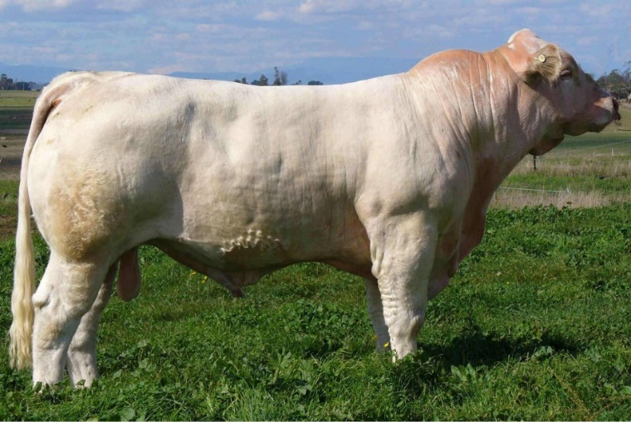
Κρεοπαραγωγός φυλή Charolais 2/3
Μορφολογικά και παραγωγικά χαρακτηριστικά:
Μεγαλόσωμη, καθαρά κρεοπαραγωγός.
Διάπλαση κρεοπαραγωγού ζώου. Κεφάλι βραχύ και ογκώδες, τράχηλος βραχύς και εύσαρκος, κορμός ευρύς καλυπτόμενος από αναπτυγμένες μυικές μάζες, παραμήρια στρογγυλά και ογκώδη.
Χρωματισμός λευκός. Απαιτητικά ζώα. Όψιμα
Μεγάλο βάρος γέννησης (42-45 kg), συχνές δυστοκίες στις πρωτότοκες.
Ρυθμός ανάπτυξης υψηλός.
Ταύρος της φυλής Charolais. http://www.charolais.com.au/wp-content/uploads/2010/05/Pine-Park-Dirty-Deeds.jpg

Slide 40
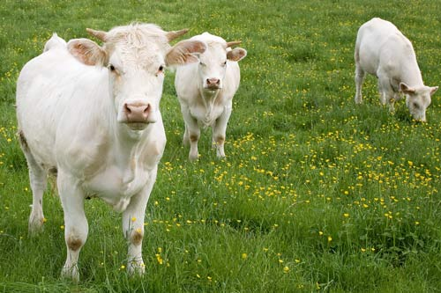
Κρεοπαραγωγός φυλή Charolais 3/3
Μορφολογικά και παραγωγικά χαρακτηριστικά (συνέχεια…):
Σφάγια, ακόμη και σε μεγάλα βάρη, εξαιρετικής ποιότητας. Η ανάπτυξη μυϊκών μαζών και οι αποδόσεις σε σφάγιο και σε κρέας είναι από τις υψηλότερες.
Ύ.Α ταύρων 142 cm και αγελάδων 132 cm.
Σ.Β.: 1200 και 800 kg, αντίστοιχα.
Δίδει καλά αποτελέσματα σε διασταυρώσεις χρήσεως.
Μόσχοι φυλής Charolais. http://quillcards.com/blog/wp-content/uploads/2009/06/charolais-cattle.jpg

Slide 41
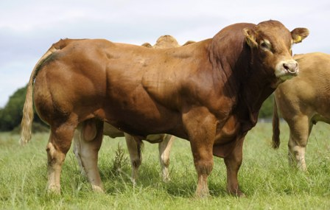
Κρεοπαραγωγός φυλή Limousin 1/3
Καταγωγή & διάδοση:
Νοτιοδυτικά των Κεντρικών Ορέων της Γαλλίας. Παρουσιάζει γενετική συγγένεια με τη γερμανική Gelbvieh και την αγγλική South Devon.
Ως τα μέσα του 19^{ου} αιώνα ήταν μία μικρόσωμη, ολιγαρκής και ανθεκτική, μάλλον δυναμοπαραγωγός φυλή.
Από τις αρχές του 20^{ου} αιώνα δόθηκε έμφαση στην κρεοπαραγωγή. Γνωστή κυρίως μετά το 2^{ο} Παγκόσμιο Πόλεμο. Από το 1970 ο πληθυσμός στη Γαλλία συνεχώς αυξάνεται.
Διαδεδομένη σε Αγγλία, Καναδάς, ΗΠΑ, Ν. Αμερική, Ολλανδία, Ιταλία, Γερμανία κλπ.
Στην Ελλάδα χρησιμοποιείται σε διασταυρώσεις.
Ταύρος φυλής Limousin. http://www.fwi.co.uk/blogs/wp-content/uploads/mt/farmersweeklyweb/blogs/livestock-and-sales-blog/2012/02/10/Carmorn%20Copilot%20II%20web.jpg

Slide 42
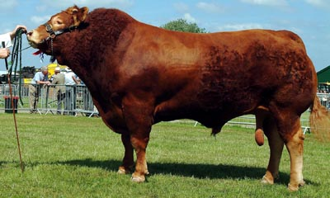
Κρεοπαραγωγός φυλή Limousin 2/3
Μορφολογικά και παραγωγικά χαρακτηριστικά:
Μεγαλόσωμη φυλή.
Ύψος ακρωμίου ταύρων 145 cm και αγελάδων 135 cm .
Βάρη 1100 και 700 kg, αντίστοιχα.
Διάπλαση κρεοπαραγωγών γαλλικού τύπου.
Χρωματισμός ανοικτός καστανός με ανοικτότερους δακτυλίους γύρω από τα μάτια και στο ακρορρίνιο.
Καθαρά κρεοπαραγωγός με ήπιο χαρακτήρα.
Ολιγαρκής.
Ταύρος φυλής Limousin.
http://www.fwi.co.uk/assets/getAsset.aspx?ItemID=6302

Slide 43
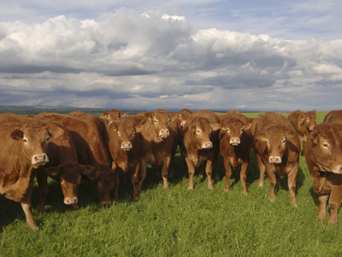
Κρεοπαραγωγός φυλή Limousin 3/3
Μορφολογικά και παραγωγικά χαρακτηριστικά:
Ανθεκτική.
Καλές μητρικές ιδιότητες.
Καλή ποιότητα σφαγίου.
Σχετικά όψιμη. Ηλικία α’ τοκετού 30-36 μήνες
Δυστοκίες δεν παρατηρούνται. Βάρος γέννησης 30-37 kg.
Υψηλή απόδοση σε σφάγιο και εξαιρετική ποιότητα, ακόμη και σε προχωρημένη ηλικία σφαγής.
Χρησιμοποιείται σε διασταυρώσεις χρήσεως.
Αγελάδες Limousin. http://cache2.allpostersimages.com/p/LRG/64/6460/FUWH100Z/posters/hutchinson-wayne-young-stock-of-limousin-cattle.jpg

Slide 44
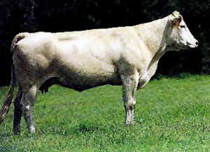
Κρεοπαραγωγός φυλή Blonde d'Aquitaine 1/3
Καταγωγή και διάδοση:
Δημιουργήθηκε μετά το 2^{ο} Παγκόσμιο Πόλεμο στη Νοτιοδυτική Γαλλία από τη συνένωση πληθυσμών βασικά δυναμοπαραγωγών ζώων, Guercy, Guaronnaise και Blonde de Pyrenees.
Από το 1955 δόθηκε μεγαλύτερη σημασία στην κρεοπαραγωγή.
Χρησιμοποιείται στη Γαλλία και σε άλλες χώρες (και στην Ελλάδα) για τη δημιουργία ταύρων υψηλής κρεοπαραγωγικής ικανότητας με σκοπό τη χρησιμοποίησή τους σε διασταυρώσεις χρήσεως.
Αγελάδα της φυλής Βlonde d’Aquitaine. http://www.ansi.okstate.edu/breeds/cattle/blondedaquitaine/images/blondedaquitaine-web-1.jpg

Slide 45
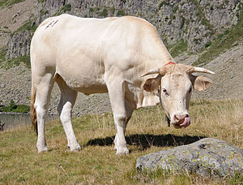
Κρεοπαραγωγός φυλή Blonde d'Aquitaine 2/3
Μορφολογικά και παραγωγικά χαρακτηριστικά:
Μεγαλόσωμη φυλή.
Ύψος ακρωμίου ταύρων 150 cm.
Βάρος που φτάνει 1200 kg στους ταύρους και 750 kg στις αγελάδες.
Διάπλαση χαρακτηριστική των γαλλικών κρεοπαραγωγών βοοειδών.
Χρωματισμός ξανθός με διάφορες παραλλαγές.
Πρώτος τοκετός στο τρίτο έτος ηλικίας.
Αγελάδα της φυλής Blonde d’ Aquitaine. http://upload.wikimedia.org/wikipedia/commons/thumb/f/f9/Blonde_Aquitaine.jpg/300px-Blonde_Aquitaine.jpg

Slide 46
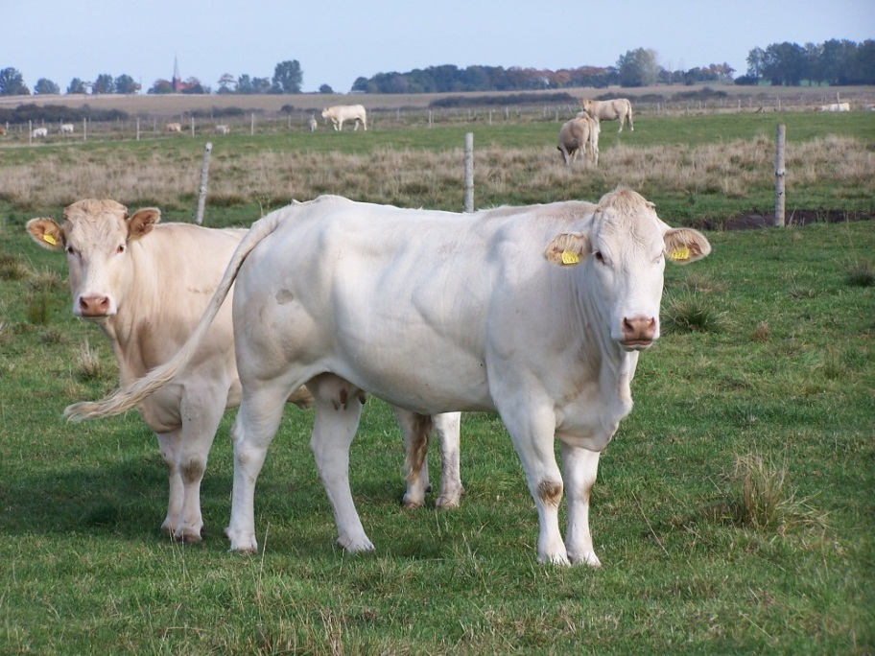
Κρεοπαραγωγός φυλή Blonde d'Aquitaine 3/3
Μορφολογικά και παραγωγικά χαρακτηριστικά (συνέχεια…):
Χαμηλό ποσοστό δυστοκιών.
Βάρος γέννησης 37 - 45 kg.
Ρυθμός ανάπτυξης υψηλός.
Παραγόμενα σφάγια καλής ποιότητας (απόδοση σε σφάγιο 60-64 %.)
Χρησιμοποιείται και σε διασταυρώσεις χρήσεως.
Αγελάδες της φυλής Blonde d’ Aquitaine. http://www.cattle-manager.com/images/articles/Blonde_1.JPG

Slide 47
Ιταλικές κρεοπαραγωγές
Chianina
Romagnola
Marchigiana

Slide 48
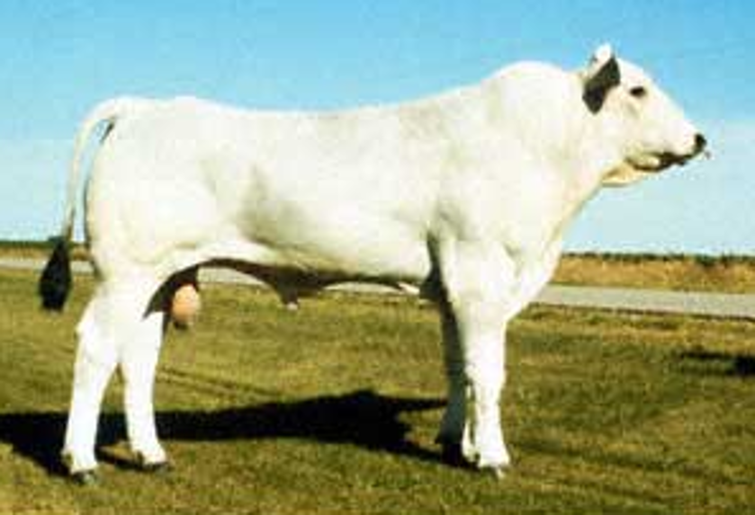
Κρεοπαραγωγός φυλή Chianina 1/3
Καταγωγή και διάδοση:
Κοιλάδα Chiana της επαρχίας της Τοσκάνης της Ιταλίας. Δημιουργήθηκε κατά την εποχή της Ρωμαϊκής Αυτοκρατορίας, πιθανόν από βοοειδή ποδολικού (στεππικού) τύπου.
Χρησιμοποιείται διεθνώς σε διασταυρώσεις χρήσεως με σκοπό την αύξηση της παραγωγής κρέατος.
Ταύρος της φυλής Chianina. http://www.ansi.okstate.edu/breeds/cattle/chianina/images/chianina-web-1.jpg

Slide 49
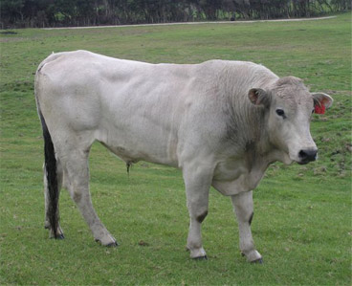
Κρεοπαραγωγός φυλή Chianina 2/3
Mορφολογικά και παραγωγικά χαρακτηριστικά:
Η πιο μεγαλόσωμη και από τις παλαιότερες φυλές, με υψηλά αναλογικά άκρα
Ύ.Α.: ταύρων 170 cm και αγελάδων 160 cm.
Σ.Β. ταύρων: 1300 kg, Σ.Β. αγελάδων: 750 kg.
Χρωματισμός υπόλευκος με το ακρορρίνιο, τα άκρα των κεράτων και το θύσανο ουράς μαύρα.
Καθαρά κρεοπαραγωγός με ανάλογη διάπλαση.
Ταύρος της φυλής Chianina. http://www.chianina.com.au/images/beef/chianina.jpg

Slide 50
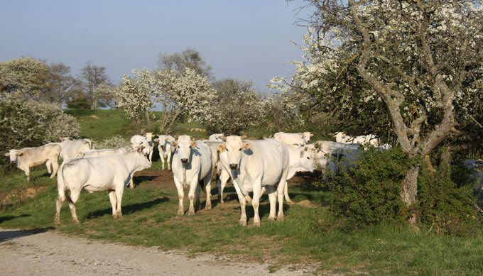
Κρεοπαραγωγός φυλή Chianina 3/3
Mορφολογικά και παραγωγικά χαρακτηριστικά:
Μυϊκές μάζες ικανοποιητικά αναπτυγμένες.
Βάρος γέννησης 40 – 55 kg.
Πολύ χαμηλό ποσοστό δυστοκιών.
Ανάπτυξη ταχεία και παραγόμενα σφάγια καλής ποιότητας.
Χρησιμοποιείται σε διασταυρώσεις χρήσεως.
Mόσχοι φυλής Chianina. http://www.sancascianobagni.com/dotAsset/bdb079e8-0467-48c7-8010-9289ec46da84.jpg

Slide 51
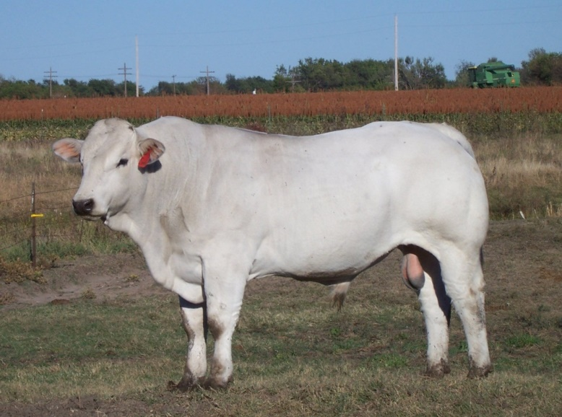
Κρεοπαραγωγός φυλή Μarchigiana 1/2
Καταγωγή & Διάδοση:
Προήλθε από διασταυρώσεις μεταξύ διαφόρων πληθυσμών με βοοειδή ποδολικού (στεπικού) τύπου, τα οποία έφθασαν στην περιοχή Marche της Ιταλίας κατά τον 5ο μ.Χ αιώνα μετά την πτώση της Ρωμαϊκής Αυτοκρατορίας.
Το 19^{ο} αιώνα πραγματοποιήθηκαν διασταυρώσεις με ζώα της φυλής Chianina. Το επίσημο γενεαλογικό βιβλίο ιδρύθηκε το 1930.
Διασταυρώνεται διεθνώς με γαλακτοπαραγωγές ή κρεοπαραγωγές φυλές με σκοπό την αύξηση της παραγωγής κρέατος καλής ποιότητας.
Ταύρος της ιταλικής φυλής Marchigiana. http://marky.willadsenfamily.org/images/Sambo_BEST_10-19-07_022.jpg

Slide 52
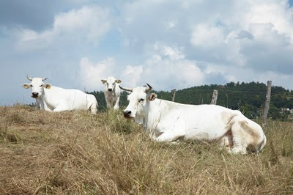
Κρεοπαραγωγός φυλή Μarchigiana 2/2
Μορφολογικά και παραγωγικά χαρακτηριστικά:
Ύ.Α.: Ταύροι 150 - 160 cm και Αγελάδες 145 - 148 cm.
Σ.Β.: Ταύροι 1200-1400 kg & Αγελάδες 700-1000 kg.
Μεγάλη ομοιότητα με την Chianina εμφανίζει η φυλή Marchigiana χωρίς τόσο υψηλά σκέλη.
Καθαρά κρεοπαραγωγός (παλιά δυναμοπαραγωγός - κρεοπαραγωγός). Σχετικά πρώιμη, ανθεκτική και λιτοδίαιτη. Με μεγάλη αυξητική ικανότητα και καλές αποδόσεις σε σφάγιο
Αγελάδες της φυλής Marchigiana. http://2.bp.blogspot.com/_PM5ZX5pn0QU/S4cNOZHPN9I/AAAAAAAABCA/Im9dm5kaBiI/s400/_MG_1727.jpg

Slide 53
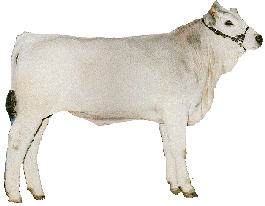
Κρεοπαραγωγός φυλή Romagnola 1/3
Καταγωγή και Διάδοση:
Βορειοανατολικές περιοχές της Ιταλίας. Δημιουργήθηκε από βοοειδή ποδολικού (στεπικού) τύπου.
Χρησιμοποιείται διεθνώς σε διασταυρώσεις χρήσεως με σκοπό την αύξηση της παραγωγής κρέατος.
Κρεοπαραγωγός φυλή Romagnola ιταλικής προέλευσης. http://www.ansi.okstate.edu/breeds/cattle/romagnola/rom1.gif

Slide 54
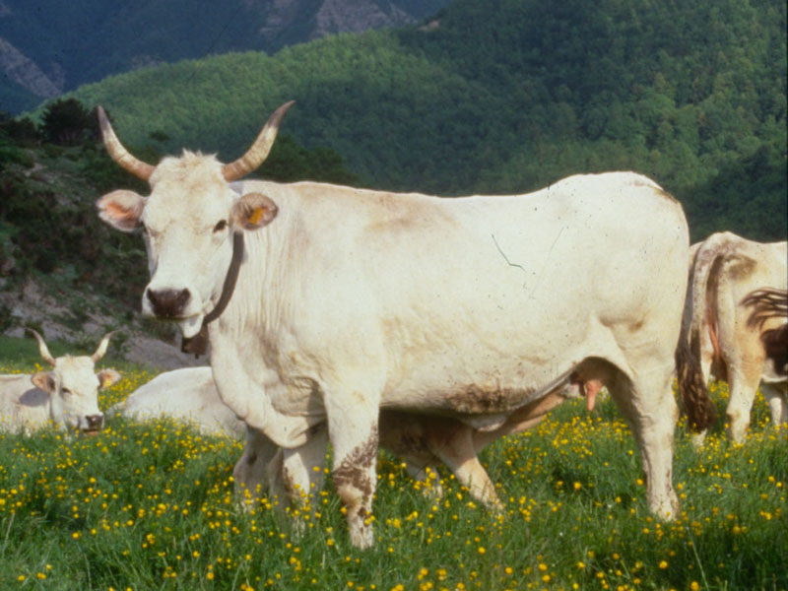
Κρεοπαραγωγός φυλή Romagnola 2/3
Μορφολογικά και παραγωγικά χαρακτηριστικά:
Ιδιαίτερα μεγαλόσωμη, καθαρά κρεοπαραγωγός.
Ανθεκτική και λιτοδίαιτη.
Παραγόμενα σφάγια καλής ποιότητας.
Καλύτερη μυϊκή κάλυψη από την Chianina αλλά όχι τόσο υψηλόσωμη.
Χρωματισμός λευκός ή σταχτής. Κέρατα σε σχήμα λύρας.
Σ.Β. ταύρων: 1250 kg και Σ.Β. αγελάδων 750 kg.
Ύ. Α. ταύρων: 155 cm και Ύ. Α. αγελάδων: 145 cm
Αγελάδα της ιταλικής φυλής Romagnola. http://www.parks.it/parco.nazionale.for.casentinesi/foto/Razza.romagnola-800.jpg

Slide 55
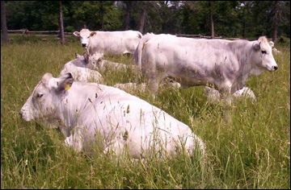
Κρεοπαραγωγός φυλή Romagnola 3/3
Μορφολογικά και παραγωγικά χαρακτηριστικά (συνέχεια…):
Σχετικά πρώιμη για μεγαλόσωμη φυλή.
Ρυθμός ανάπτυξης υψηλός. Υψηλή απόδοση σε σφάγιο.
Υψηλός συντελεστής αξιοποίησης της τροφής.
Χρησιμοποιείται σε διασταυρώσεις για τη βελτίωση του ρυθμού ανάπτυξης και της ποιότητας του σφαγίου, με καλά αποτελέσματα.
Χρησιμοποιείται σε μερικές περιοχές για εργασία.
Μόσχοι της ιταλικής φυλής Romagnola. http://www.romagnola.ca/images/heifers.jpg

Slide 56
Βιβλιογραφία
Audiot Ann. (1995): “Races d’ hier pour l’ elevage de demain”, INRA editions
Ρογδάκης Εμμ. (2006): κεφάλαιο 4 από «Γενική Ζωοτεχνία», εκδόσεις Αθ. Σταμούλης

Slide 57
Λέξεις – έννοιες κλειδιά
γαλακτοπαραγωγές αγελάδες (Jersey, Guernsey, Ayrshire, Eρυθρά Δανίας, Δαμασκού), κρεοπαραγωγές φυλές αγελάδων (Angus, Hereford, Shorthorn, Limousin, Charolais, Chianina, Romagnola, Marchigiana)
Dairy cattle breeds, (Jersey, Guernsey, Ayrshire, Red Danish, Damascus), meat cattle breeds, beef, (Angus, Hereford, Shorthorn, Limousin, Charolais, Chianina, Romagnola, Marchigiana)

